Slide 1
FoodPhotoMixer
Приложение для легкого и быстрого поиска подходящего рецепта из имеющихся под рукой продуктов.

Slide 2
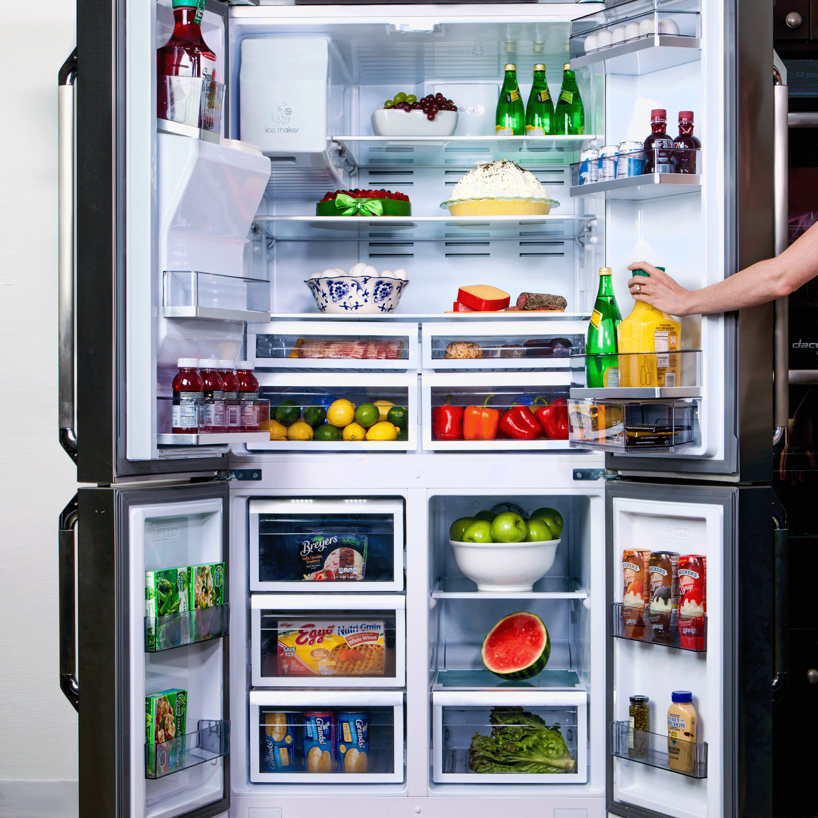
Актуальность проекта
Наше приложение FoodPhotoMixer позволяет эффективно найти рецепт для приготовления любого продукта. Вы всего лишь загружаете фотографию продукта, а мы предлагаем разнообразные подходящие рецепты. Быстро и легко!

Slide 3
Проблема
Проблема клиента, которую мы решаем:
Почему существующих вариантов решения не достаточно?
Проблема незнания рецептов и неумение приготовить блюдо из конкретного набора продуктов.
Неопытность пользователей в данной сфере.
Проблема быстрого приготовления разнообразных блюд
Время на выбор продуктов
У существующих приложений не достаточно информации и визуализации. Приходится долго искать и выбирать варианты рецептов. А особенно минус данных рецептов это то, что у вас в холодильнике не может быть данных продуктов. А наше приложение решает данные проблемы и облегчает жизнь и готовку дома.

Slide 4
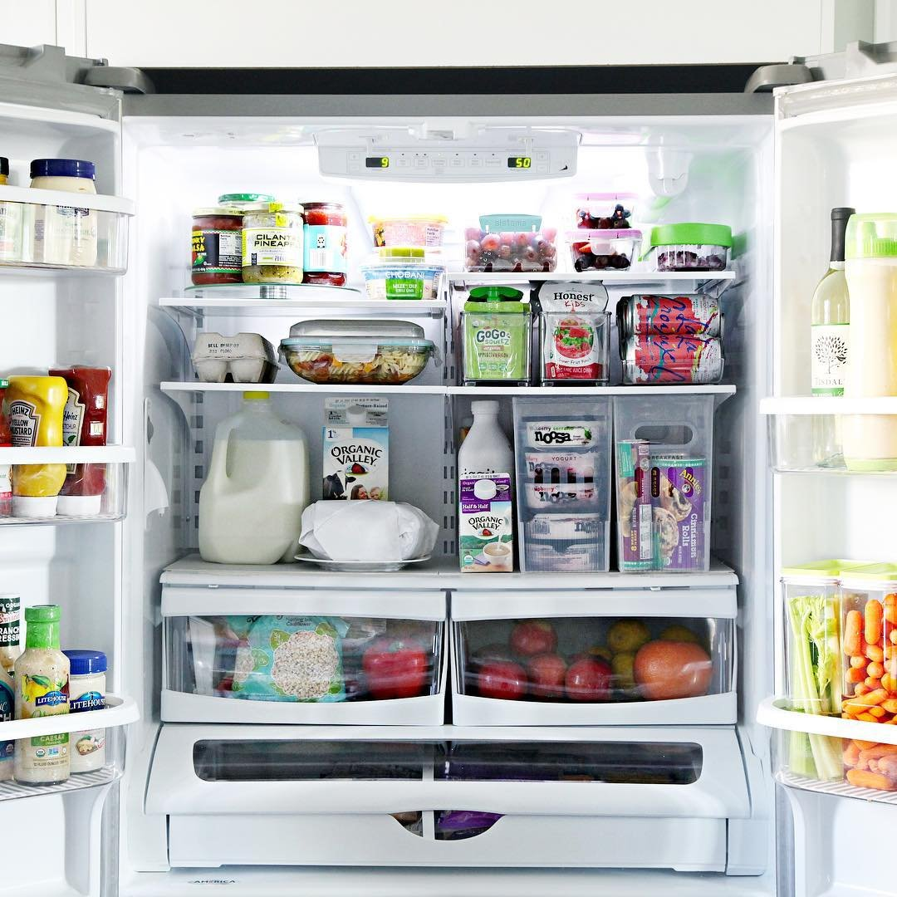
Решение
Что мы предлагаем, уникальные преимущества и выгоды для клиента.
Приложение позволит легкого и быстро осуществлять поиск подходящего рецепта из имеющихся под рукой продуктов. Поиск осуществляется по загруженным в приложение фото продуктов. FoodPhotoMixer проанализирует изображения и предложит вам разнообразные рецепты, которые соответствуют вашему выбору.

Slide 5
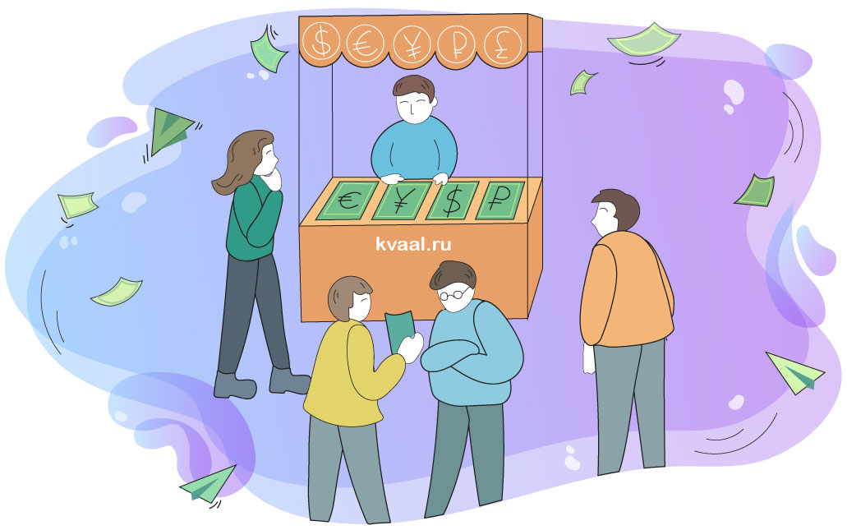
Рынок
Основные конкуренты:
Kitchen Stories
Лучшие рецепты мира
«Что готовим?»
Patee
ШефКот
Рынки НТИ:
TechNet;
FoodNet;
EduNet.
Целевая аудитория:
Потребителями будут являться молодые люди (студенты, школьники) в возрасте от 15 до 25 лет.
Взрослое платежеспособное население (молодые семьи, а также просто люди живущие самостоятельно) от 25 до 90 лет.
Организаторы кулинарных курсов.

Slide 6
Бизнес-модель
Данное приложение работает на бюджетной основе, но также представляет различные платные, дополнительные функции. Например, с дополнительной подпиской открываются мастер классы, советы по приготовлению блюд, лайф хаки, полезные вебинары и также вы первые сможете увидеть новые обновленные рецепты.
Или как вариант продать готовый продукт заинтересованной компании, чтобы выручить с этого деньги

Slide 7
Текущие результаты
Были определены рынки НТИ;
Идентифицирована целевая аудитория с помощью проведения опроса;
Составлен примерный бюджет по развитию данного проекта;
Была разработана бизнес-модель, а также дальнейшая маркетинговая стратегия;
Были инициированы поиски команды разработчиков, ориентированных на выполнение проекта.

Slide 8
Команда
Минина Жанна Игоревна
Наумов Михаил Алексеевич
Клюшкин Яков Сергеевич
Мозговая Кристина Юрьевна
Котельникова Анна Андреевна
Описание технологической составляющей проекта,
Ответственный за научное направление
Общее руководство стартапом,
Руководитель проекта (лидер)
Техническая составляющая проекта, помощь в создании и описании,
Технологическое направление
Рассмотрение и описание групп людей, с которыми предстоит работать,
Ответственный за маркетинг
Экономическое планирование стартапа,
Ответственный экономическое направление

Slide 9
Планы развития
Приложение планируется распространять посредством публикации его в магазине приложений «Google Play Market». Данный магазин является одним из самых распространённым наравне с «App Store», что упростит наращивание популярности приложения. Также Play Market имеет систему отзывов, что позволит собирать фидбек «на месте»
Приложение может иметь большой потенциал для масштабирования. Например:
Расширение функциональности приложения
Интеграция с другими сервисами
Развитие международного рынка
Создание мобильного приложения

Slide 10
Контакты
Телефон
email
Минина Жанна Игоревна
89028352864
mininazhanna55@yandex.ru

